Slide 1

Administración, configuración y conceptos básicos del Desarrollo en Power-BI para proyectos DL

Slide 2
Actualización respecto de Administración de Power-BI con Licencia PRO
Respecto a si existe alguna forma mejor de organizar los workspaces en Power-BI con licencia PRO, por medio de sub-carpetas o una solución similar la respuesta es NO. Existen foros solicitando esta funcionalidad desde Abril del 2015 con un alto número de posts y visitas. Claramente Microsoft no implementará esta solución para licencias PRO por un tema comercial.
Esto aplica para varias prestaciones que se irán revisando en la presentación, donde si el sentido común indica que debiera haber una mejora, se entiende que esta no está disponible por temas comerciales de la licencia PRO.
Como alternativa para emular este déficit de funcionalidades administrativas se recomienda investigar como interactuar con Power-BI mediante Power Shell.
No se realizaron más investigaciones ni pruebas respecto a lo que es posible y como funcionan la distribución de códigos QR y embebido de reportes con licencia PRO por estar fuera del alcance de esta entrega.

Slide 3
Administración de workspaces para emulación de ambientes de DL
Los workspaces son carpetas virtuales que sirven para organizar los reportes publicados en la nube.
Estas carpetas pueden ser generadas tanto dentro de la misma cuenta de Power-BI de administración o bien ser el enlace a una carpeta compartida desde otra cuenta.
A nivel de objetos de Office 365 los workspaces son homologables con proyectos de Teams. Por ejemplo: Si el usuario designado como administrador de reportería Power-BI es agregado a un proyecto de Teams, éste aparecerá como un workspace más. De hecho aquellos que tengan licencia de Power-BI verán como workspaces los proyectos de Teams a los que pertenecen.
Por eso la actual política indica que nadie debe agregar a desarolladorBI@dl.cl en ningún proyecto ni compartir reportes en esa dirección. En ambos casos el flujo de actuar al revés.

Slide 4
Componentes de un Reporte en Power-BI
Por motivos de simplificación se referirá como un “Reporte” a lo que comúnmente se conoce como a la presentación de un set de datos en forma de gráficos, indicadores numéricos, grillas y filtros que permiten la actualización de la información presentada en tiempo de ejecución.
Sin embargo, en lo que a Power-BI respecta, un Reporte está compuesto por al menos 3 elementos básicos necesarios para la implementación de cualquiera de ellos.
Reporte: Es el conjunto visual de elementos que se presentan al usuario más la programación involucrada en los cálculos, métricas, despliegue, funcionalidades de filtro y la utilización de Datasets y Fuentes de Datos procesados por medio de consultas en T-SQL o DAX.
Dataset: Es la fuente de datos primaria embebida dentro de un Reporte la cual no requiere de ninguna intermediación para acceder a ella. Del punto de vista de un reporte clásico de BI corresponde al conjunto de datos estructurados en modelos comúnmente utilizados en las Bases de Datos de un DataMart como: Estrella, Copo de Nieve o cubo OLAP. Los datos requeridos para generar o actualizar la información de un Dataset provienen de las fuentes de datos.

Slide 5
Componentes de un Reporte en Power-BI
Data Source: Se entiende como la fuente de datos de diferentes orígenes utilizada para la creación o actualización de un Dataset, la cual también se puede utilizar directamente dentro de un reporte sin necesidad de ser guardada en su Dataset. Ejemplos: Bases de Datos relacionales como: SqlServer, MySQL, PostgreSQL u Oracle, Bases de Datos Non-SQL como MongoDB, archivos en diferentes formatos como Excel, csv/txt , XML y json hasta el consumo de servicios rest, Azure y otras fuentes más especificas como GitHub, Google Analytics, SharePoint, Hadoop o MailChimp, estas últimas en su mayoría aún en estado de desarrollo (Beta).
Cuando se crea un nuevo Reporte, se descarga del sitio de Power-BI o se maneja de forma local para su desarrollo este se representa como un archivo con extensión .pbix. Dentro de él se encuentra el Reporte como tal, el Dataset, los componentes de diseño junto con la URL y credenciales de los Data Sources en forma de strings de conexión.
Nótese que Power-BI hace la diferenciación entre un Reporte y un Dashboard no sólo a nivel conceptual, sino que a nivel programático y de componente.

Slide 6
Gateways en Power-BI
En Power-BI se entiende como un Gateway al canal de comunicación entre el sitio de Power-BI cloud y un servidor con sistema operativo Microsoft que servirá como proxy para acceder a los Datasources requeridos por el Reporte. Es el canal de comunicación estándar entre el reporte y fuentes de datos de uso corporativas no disponibles desde Internet.
De estos es importante saber que los datos no son obtenidos directamente desde el sitio de Power-BI cloud, sino que siempre por intermediación de un Gateway. Por ello si se encuentra un error que indique problemas de conexión con fuentes de datos, credenciales o timeout; siempre se debe buscar el problema en el servidor empleado como End-Point del Gateway y no en la configuración del Gateway en si. A menos que el error evidentemente radique en la configuración de éste.

Slide 7

Diagrama básico de componentes en sitio Power-BI Cloud
Sitio Power-BI Cloud
Reporte
Datsource
Datsource
Servidor End-Point Gateway
Gateway
Dataset

Slide 8
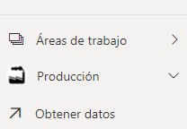
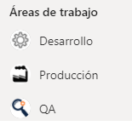
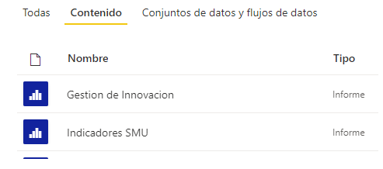
Funciones utilizadas desde los Reportes
Las funcionalidades o prestaciones que siempre se deben ejecutar desde un Reporte publicado en el sitio de Power-BI Cloud que se aconsejan a continuación fueron establecidas en base a la experiencia con el manejo de los Reportes.
Despliegue: Si al ingresar al sitio de Power-BI Cloud se quiere desplegar un Reporte se debe seguir los siguientes pasos:
2- En el menú superior presionar en “Contenido” y luego seleccionar el Reporte que se quiere desplegar.
1- Seleccionar el workspace desde la dimensión vertical izquierda.

Slide 9
Funciones utilizadas desde los Reportes
Descargar Excel: Para descargar el archivo Excel correspondiente al reporte con los filtros aplicados se debe utilizar la funcionalidad proporcionada por éste si fue incorporada en el desarrollo.
1- Presionar en los 3 puntos al tope del gráfico o la grilla del Reporte.
2- Seleccionar “Datos Resumidos” de la ventana emergente y presionar el botón “Exportar”.

Slide 10
Funciones utilizadas desde los Reportes
Descargar Excel:
3- Se mostrará el siguiente mensaje emergente indicando que el Reporte está siendo descargado. Este proceso puede tomar segundos o minutos dependiendo principalmente del tamaño del Dataset
4- En el siguiente menú emergente se debe seleccionar “Save File” y presionar el botón “OK”. Esto hará que el Reporte + Dataset sea guardado en la carpeta de descargas por defecto.

Slide 11

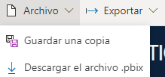
Funciones utilizadas desde los Reportes
Actualizar: Existen oportunidades en que el Dataset de un Reporte ha sido actualizado y por el hecho de tener el Reporte abierto este no se actualiza.
Para actualizar la vista del Reporte se debe presionar el botón del menú superior con el ícono de actualización.
Descarga archivo .pbix: Para descargar el Reporte + Dataset desde un Reporte.
1- Presionar el botón “Archivo” y del menú desplegado hacia abajo seleccionar la opción “Descargar el archivo .pbix”.
2- Al igual que en la descarga Excel aparecerá una ventana emergente indicando que el archivo está siendo descargado.
3- Al terminar la descarga se debe seleccionar “Save File” y luego presionar el botón “OK”.

Slide 12
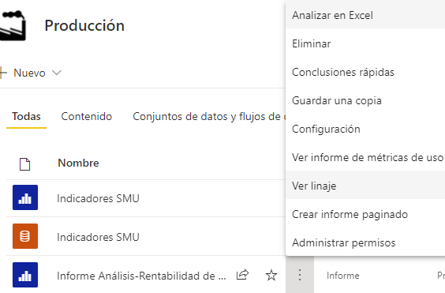
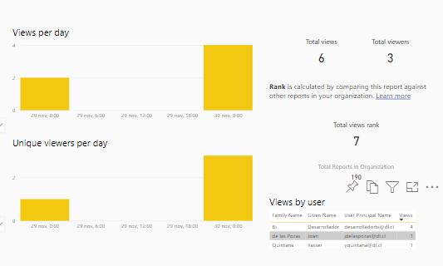
Funciones utilizadas desde los Reportes
Métricas de Uso: Este corresponde a un Meta-Reporte disponible para todos los Reportes publicados en el sitio de Power-BI Cloud. Con él se puede obtener información correspondiente a la cantidad de visitas agrupadas en usuarios, entre otras métricas correspondiente al uso que ha tenido el reporte publicado durante los últimos 90 días.
Para obtener el informe de Métricas de Uso se debe presionar en:
Luego se desplegará el Reporte de Métricas de Uso con información como esta:

Slide 13
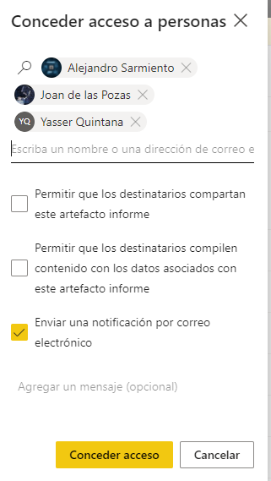

Funciones utilizadas desde los Reportes
Compartir Reporte: Esta funcionalidad es la que permite compartir la utilización de un Reporte con otros usuarios. Como norma siempre se debe compartir un reporte con las opciones que se muestran a continuación para evitar que el Reporte se pueda compartir nuevamente o peor aún que se pueda descargar el Dataset, no importa si es un usuario de un cliente o interno de DL.
Para compartir un Reporte se debe presionar el siguiente ícono al lado del reporte.
Al desplegarse la ventana para compartir el Reporte se debe ubicar en la pestaña “Compartir”, ingresar los correos electrónicos asociados a las personas a las cuales se le compartirá el reporte y lo más importante: Las 2 primeras opciones marcadas en rojo siempre deben estar sin seleccionar. La última opción que envía un correo de notificación es opcional.

Slide 14
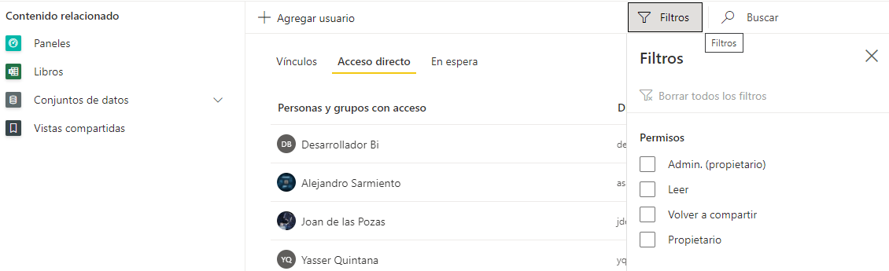
Funciones utilizadas desde los Reportes
Compartir Reporte: Por medio de la misma ventana es posible determinar que personas tienen acceso al reporte y con que nivel de acceso. (Presionando la pestaña Acceso)
En este ejemplo los usuarios Desarrollador Bi y Héctor Humeres tienen niveles de acceso distintos por motivo de que uno es el propietario original del Reporte y el otro tiene los permisos recomendados para Desarrolladores DL en ambientes bajos. Todo el resto debería aparecer sólo con la opción Leer. También es posible revocar el acceso al Reporte presionando los 3 puntos al final de la fila y luego seleccionando “Quitar acceso”.

Slide 15
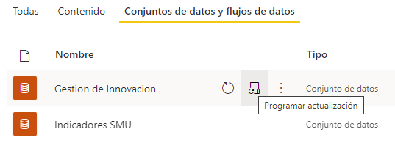
Administración de Datasets
Así como las funcionalidades presentadas para ser empleadas mediante las opciones disponibles en un Reporte, la administración de los Dataset que se propone, fue establecida en base a la experiencia en usabilidad de los mismos.
Todas las funciones administrativas sobre los Dataset se inician mediante la misma secuencia que se presenta a continuación.
2- En el menú superior presionar en “Conjunto de Datos y flujo de datos” lo que desplegará el listado de Datasets del workspace con su respectivo menú de administración.
1- Seleccionar el workspace desde la dimensión vertical izquierda.

Slide 16
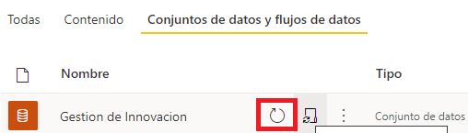
Administración de Datasets
Actualizar Ahora: La actualización de un Dataset consiste en el proceso mediante el cual las fuentes de datos son consultadas a través del Gateway y como resultado se obtiene un Dataset actualizado. Existen 2 formas de actualizar un Dataset: manual y programada. A continuación se muestra el proceso de actualización manual que es ejecutado al instante que éste se gatilla.
2- Al momento de presionar el ícono de actualización se desplegará el siguiente mensaje.
1- Del conjunto de datos disponibles presionar el ícono de Actualización del Dataset que se requiere actualizar. En este caso el correspondiente a Indicadores BUPA.
3- Al comenzar la actualización se mostrará un ícono representando la actualización del dataset en curso.
4- Una vez terminado el proceso desaparecerá el ícono anterior y se mostrará la fecha de última actualización.

Slide 17
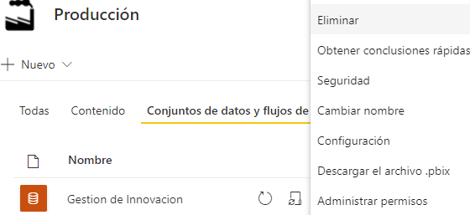
Administración de Datasets
Eliminar Dataset: La eliminación del Dataset implica que se eliminará tanto el Dataset como el Reporte asociado, por esto siempre se recomienda eliminar el Dataset para que todos los objetos asociados sean eliminados en un sólo paso.
1- Del conjunto de datos disponibles presionar el ícono de más opciones (…) del Dataset que se requiere eliminar y en el menú emergente presionar el botón “Eliminar”.
2- Al momento de presionar el botón “Eliminar” se mostrará el siguiente mensaje indicando que el Dataset será eliminado junto a todos los objetos asociados. Para confirmar el proceso de eliminación se debe presionar el botón “Eliminar” de la ventana del mensaje.

Slide 18
Administración de Datasets
Seguridad (Roles): El perfilamiento o la aplicación de filtros predeterminados sobre un Reporte para acotar los datos de los que dispondrá un usuario determinado en la visualización del Reporte se conoce en Power-BI como Roles. Estos roles se establecen y configuran en la etapa de desarrollo mediante la herramienta Power-BI Desktop. Pero sólo pueden ser asignados por el administrador del sitio Power-BI Cloud mediante el siguiente procedimiento.
Del conjunto de datos disponibles presionar el ícono de más opciones (…) del Dataset donde se necesita asignar los roles y en el menú emergente presionar el botón “Seguridad”. Esto mostrará en pantalla la ventana para asignación de Roles según hayan sido configurados en el proceso de Desarrollo.

Slide 19
Administración de Datasets
Seguridad (Roles):
Al igual que en compartir Reportes los usuarios miembros de este rol se agregan digitando su correo electrónico y presionando el botón “Agregar”.
Se muestra el listado de Roles disponibles para su asignación. En este caso sólo hay un rol configurado con nombre “EDYEN + GRECIA + EFP”.
También pueden ser eliminados del listado presionando el botón “X”
Una vez que se tenga el listado terminado se debe presionar el botón “Guardar” para hacer efectiva la configuración del Rol seleccionado.

Slide 20
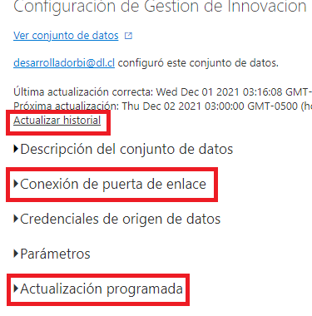
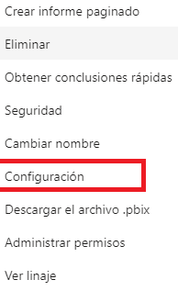
Administración de Datasets
Para utilizar el siguiente grupo de funciones de administración de los Datasets se debe abrir la ventana específica de configuración. Como se abre y que funciones están disponibles se muestran a continuación.
Del conjunto de datos disponibles presionar el ícono de más opciones (…) del Dataset que se requiere configurar y en el menú emergente presionar el botón “Configuración”.
1- Abre el Historial de Actualizaciones del Dataset.
2- Abre la configuración de Instancias de Gateway del Dataset.
3- Abre la configuración de Programación de Actualizaciones del Dataset.

Slide 21
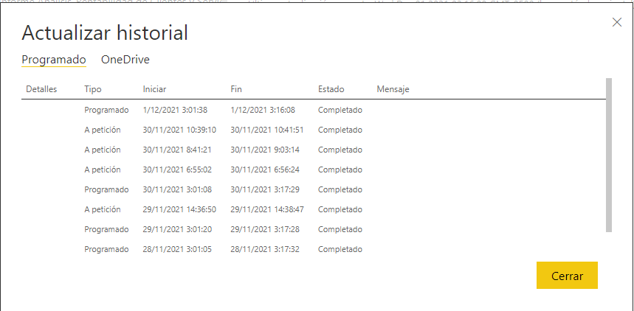
Administración de Datasets
Actualizar Historial: Esta vista de administración permite ver el log de las actualizaciones que han ocurrido sobre el Dataset, hayan sido ejecutadas de forma manual o programada. Si se realizan actualizaciones manuales se recomienda acceder a esta vista para confirmar que la actualización fue ejecutada con éxito, por que aquí se muestra el estado final incluyendo la hora y en caso de ocurrido un error durante la actualización se tiene acceso inmediato a la causa.

Slide 22
Administración de Datasets
Conexión de puerta de enlace (Instancias Gateway): Esta vista permite el mapeo de “Instancias de Gateway” con los string de conexión configurados en un Dataset publicado. Cada vez que se publica un nuevo reporte, los string de conexión para acceder a las fuentes de datos deben ser: creados como una nueva Instancia en algún Gateway y asignados o bien asignados a una Instancia ya existente. Solamente se pueden generar nuevas Instancias de un Gateway a partir de los strings de conexión (sin credenciales) que se utilizan como Identificadores Únicos. Las credenciales con que se publica el Dataset son reemplazadas por las configuradas en la Instancia del Gateway.

Slide 23
Administración de Datasets
Actualización Programada (Scheduler). La vista de Actualización Programada permite dejar programadas las actualizaciones del Dataset que se está configurando. La única limitación importante es que no permite establecer los días de la semana o fechas en que debe ejecutarse, sólo la frecuencia en términos de diaria/semanal, la hora y los correos de alerta en caso de error. Sin embargo, permite establecer cuantas actualizaciones se quiera.

Slide 24
Administración de Gateways
Instalación en el Servidor: La instalación en el servidor es bastante sencilla, para ello se debe ejecutar la última versión disponible en Microsoft del software de instalación de “On-premises data gateway”, también disponible en el repositorio GitHub como: “GateWayInstall.exe” y seguir las instrucciones. La información que se solicitará durante la instalación son: credenciales del usuario desarrolladorBI y el nombre o identificador del Gateway que pueden ser: DLGWDEV, DLGWQA o DLGWPROD; según estándar acordado con Soporte-TI.
Una vez instalado el software del Gateway por el lado del servidor éste estará disponible en el sitio de Power-BI cloud por medio del enlace que se establece con la cuenta de desarrolladorBI.
NOTA: Hasta el momento la única instalación adicional que se ha debido ejecutar en el servidor que sirve como Gateway es el driver de ODBC para PostgreSQL. Esto fue necesario por motivos técnicos y la instalación consiste únicamente en ejecutar la última versión de este driver de ODBC también disponible en el repositorio de GitHub como: “psqlodbc_12_00_0000-x64.zip”.

Slide 25
Administración de Gateways
Administración de Gateways en sitio Power-BI Cloud: Para acceder a esta configuración se debe presionar el ícono de “engrane” en el menú principal en la sección principal del administrador y luego seleccionar la opción del menú emergente: “Administrar puertas de enlace”.

Slide 26
Administración de Gateways
Administración de Gateways en sitio Power-BI Cloud: En esta pantalla se tiene una vista general de todos los Gateways disponibles para el usuario desarrolladorBI. Así como también el listado de Instancias de Gateway configuradas en cada uno de ellos.
En esta pantalla se tiene una vista general de todos los Gateways disponibles para el usuario desarrolladorBI. Así como también el listado de Instancias de Gateway configuradas en cada uno de ellos.
Aunque por norma las Instancias del Gateway se generan a partir de nuevos strings de conexión configurados dentro de los Reportes publicados, es importante configurar las credenciales de cada Instancia en esta sección, debido a que las credenciales establecidas en el sitio Power-BI Cloud son utilizadas por sobre cualquier credencial que esté configurada en el Reporte publicado.

Slide 27
Control de Niveles de Acceso:
La configuración de niveles de acceso sirve para delegar temas administrativos por workspace a otros usuarios con cuenta corporativa de Power-BI PRO. En el caso de DL se establece como estándar la asignación del rol “Colaborador” sólo para efectos de publicación en ambientes bajos si fuese necesario.
Para acceder a esta configuración se debe presionar el ícono “Access” en el menú principal en la sección principal del administrador. Antes de presionar este botón se debe haber seleccionado previamente el workspace donde se dará acceso.

Slide 28
Power-BI Desktop:
Configuración de Datasources:
Como se vio con anterioridad los Datasources corresponden a las distintas configuraciones hacia las fuentes de datos de pueblan el modelo embebido dentro de un Reporte Power-BI (Dataset). A continuación se mostrará como acceder a esta configuración para un reporte que contiene 2 Datasources hacia Bases de Datos SqlServer de Desarrollo y como estos serán cambiados para que este mismo Reporte pueda ser publicado en el ambiente de QA:
Para acceder a los Datasources debe abrir el Reporte en Power-BI Desktop y presionar el botón “Edit Queries” en el menú superior:
Al presionar este botón se abrirá la ventana correspondiente a la configuración del Dataset.

Slide 29
Power-BI Desktop:
Configuración de Datasources / Modificación:
Ahora en el menú superior presione el botón “Datas Source settings”:
Primero se mostrará como modificar un Datasource, en esta oportunidad el Datasource listado primero será modificado para apuntar desde la Base de Datos de Desarrollo a la de QA.
Primero presione sobre el Datasource correspondiente para que quede seleccionado (fondo gris).
Luego presione el botón “Change Source”.

Slide 30
Power-BI Desktop:
Configuración de Datasources / Modificación:
En forma resumida se muestra la ventana de configuración que debe aparecer. Las funcionalidades o parámetros que están configurados más bajo se deben dejar como está y son parte de la configuración avanzada que establece el desarrollador. Los parámetros que puede modificar son: Server: URL, IP, DNS del servidor de Base de Datos y Database: Instancia de la Base de Datos SQLServer.
En esta oportunidad se requiere cambiar el “Server” para apuntar de Desarrollo a QA y se asume que “Database” no se cambia porque el nombre de la Base de Datos en el ambiente de QA se llama de la misma manera
Una vez cambiado el parámetro se debe presionar el botón “OK”.

Slide 31
Power-BI Desktop:
Configuración de Datasources / Modificación:
Una vez modificado el “Server” se verá que el Datasource correspondiente ha cambiado (Connection String) significando que en el Sitio de Power-BI Cloud tendrá una identificación distinta. Esto implica que una vez publicado en el workspace/ambiente que corresponda deberá ser asignado a la instancia de Gateway que corresponda o bien generar una a partir de éste.
Para poder realizar las pruebas en la nueva Base de Datos direccionada es necesario cambiar las credenciales que se estaban empleando en Desarrollo por la de QA. Para ello marque el Datasource correspondiente y presione el botón “Edit Permissions”.

Slide 32
Power-BI Desktop:
Configuración de Datasources / Modificación:
En la ventana de Edit Permissions presione el botón “Edit” bajo “Credentials” Cuando aparezca la nueva ventana cambie las credenciales del Datasource modificado para la nueva Base de Datos hacia donde se está apuntando y presione el botón “Save”. Como se observa en el panel del lado izquierdo también es posible configurar credenciales de Windows o Windows account por tratarse de SQLServer; en este caso se emplea autenticación básica.

Slide 33
Power-BI Desktop:
Configuración de Datasources / Modificación:
Luego retornará a la ventana de Edición de Permisos, en ella presione el botón “OK” y luego en la ventana principal de Modificación de Datasources presione el botón “Close”.

Slide 34
Power-BI Desktop:
Configuración de Datasources / Modificación:
Cuando se retorne a la pantalla principal de configuración de Datasources se debe presionar el botón “Save”, arriba del menú superior en la parte izquierda.
Al efectuar esta acción se desplegará una ventana preguntando si quiere aplicar los cambios en las queries (consultas para poblar tablas del Dataset), debe presionar en el botón “Apply”.

Slide 35
Power-BI Desktop:
Configuración de Datasources / Modificación:
Al presionar el botón “Apply” comenzará una nueva actualización de las distintas tablas del modelo DataMart embebido, donde se mostrará la ventana de actualización con el siguiente encabezado:
Una vez terminada esta actualización el archivo .pbix estará con todas las modificaciones aplicadas a los Datasources y puede ser cerrado o bien realizar otras modificaciones, o publicarlo.

Slide 36
Power-BI Desktop:
Publicación de Reportes:
La publicación de Reportes consiste en subir el archivo .pbix en alguno de los workspaces (concepto de Office 365) de su propiedad, para que pueda ver los reportes en su sitio cloud de Power-BI o bien en alguno de los workspaces compartidos de la estructura que maneja Soporte-TI para representar los ambientes de Desarrollo, QA o Producción.
Para publicar un reporte, luego de que se hallan realizado todas las modificaciones que se requiera se debe presionar en le botón “Publish” en la parte superior izquierda del menú principal superior.

Slide 37
Power-BI Desktop:
Publicación de Reportes:
Power-BI abrirá una ventana donde le solicitará seleccionar un de los workspaces, que en el caso de las personas de desarrollo puede ser cualquiera de los que pertenezca a su ambiente y en el caso de los workspaces compartidos “Desarrollo”, “QA” y “Producción”, sólo puede ser el primero. Esto debido a que las publicaciones en QA y Producción son tareas que sólo puede realizar Soporte-TI.
Seleccione el workspace correspondiente y presione el botón “Select”.

Slide 38
Power-BI Desktop:
Publicación de Reportes:
Si el Reporte ya existe en el workspace seleccionado, producto de que se está actualizando una versión de éste, aparecerá la siguiente ventana, donde deberá presionar el botón “Replace”. Luego aparecerá una segunda ventana indicando que el Reporte está siendo publicado. Al finalizar esta se mostrará una ventana indicado que el proceso de publicación ha terminado.

Slide 39
Power-BI Desktop:
Configuración de Roles:
La configuración de los Roles (ya vista por el lado del sitio cloud de Power-BI) se realiza en Power-BI Desktop seleccionado la pestaña superior “Modeling” y luego presionando el botón “Manage Roles”.
Conceptualmente los Roles son simplemente filtros que se pueden aplicar sobre columnas de la tablas del modelo DataMart. Donde se debe establecer un Alias reconocible para el rol y las condiciones de filtrado que éste tendrá si se aplica sobre un usuario de Power-BI específico que tenga compartido el reporte. Las reglas de filtro se configuran mediante sentencias DAX de Power-BI.

Slide 40
Power-BI Desktop:
Configuración de Roles:
En la sección derecha del manejo de roles se crea un alias para el conjunto de reglas a utilizar, en este caso “EDYEN + GRECIA + EFP”. En las tablas o vistas se pueden seleccionar las columnas a ser filtradas y en la sección de la derecha se establece la regla específica para el filtro como expresión DAX.
En este caso de generó un rol con el alias “EDYEN + GRECIA + EFP” con la regla de filtrado en DAX que especifica que: Cualquier usuario con este reporte compartido y el rol aplicado, sólo podrá acceder a la información cuyos clientes [TH Data Lawen].[cliente] = “EDYEN” || “GRECIA” || “EFP”.
Una vez publicado este reporte se deben asignar a las cuentas de los clientes correspondientes en el sitio cloud de Power-BI.

Slide 41
GitHub:
Repositorio GitHub:
Repositorio: https://github.com/sw-hcm-dl/Power-BI.git
El repositorio GitHub para reportes de Power-BI no se utiliza con control de versiones debido a que los archivos .pibx pueden pesar sobre los 100 MB, máximo permitido para archivos binarios y además porque en estos archivos no se maneja código fuente de ningún tipo, son archivos binarios.
La estructura general de la raíz del repositorio es:
La carpeta Archivos contiene instaladores o drivers específicos que se han utilizado para implementar los reportes, como por ejemplo la última versión del Gateway.
El resto de las carpetas corresponde a los reportes desarrollados y versionados por medio del nombre.

Slide 42
GitHub:
Repositorio GitHub:
Dentro de cada carpeta correspondiente a los reportes existe una subcarpeta para almacenar estilos e imágenes utilizadas en el diseño, y otra subcarpeta llamada “Reportes” donde se encuentran las distintas versiones del reporte con la siguiente nomenclatura:
NombreComercial vn.m [Acrónimo empresa que desarrolló la versión]
Ejemplo:

Slide 43
Documentación:
Toda la documentación sobre los reportes ya desarrollados y la necesaria para abordar cualquiera nuevo desarrollo de estos se encuentra en los archivos del proyecto Teams “Proyectos Power-BI”.

